Slide 1
从开发到交付的全流程自动化
CI/CD流水线场景及应用实践
统信软件-季宗耀
2024/11
Notes:
尊敬的各位来宾，大家好！
今天我很荣幸与大家分享关于从开发到交付的全流程自动化这一主题。随着技术的不断发展，软件交付的速度和质量要求也在持续提升。我们将在这里深入探讨自动化的关键性，以及在这一过程中如何借助工具和技术实现高效的开发与交付。

Slide 2
01 CI/CD概述
02 CI/CD的挑战与目标
目录
Contents
03 K8s在CI/CD中的作用
04 实践与技巧
05 CI/CD案例分析
06 未来趋势和改进优化

Slide 3
01 CI/CD概述

Slide 4





CI/CD定义与重要性
CI/CD定义
DevOps定义
持续集成和持续交付（CI/CD）是将软件开发的自动化流程分解为多个阶段，包括代码集成、构建、测试和部署。这一过程通过自动化工具和系统实现，确保软件质量和效率的提升。
DevOps 是一种将开发与运维深度融合的实践，旨在通过文化协作、流程优化和自动化工具，加速软件交付、提升系统可靠性，并实现持续集成和持续交付的目标，从而更快速地响应业务需求与市场变化。
CI/CD重要性
核心组件
CI/CD的重要性在于其能够显著提高开发流程的效率，减少错误率，缩短发布周期，以满足市场对快速迭代和高质量产品的需求。此外，CI/CD有助于团队更好地协作和沟通，提升整体生产力。
CI/CD的核心组件包括自动化构建工具、自动化测试框架、版本控制系统以及部署系统。这些组件协同工作，确保代码的频繁集成、自动构建和持续交付，从而加速软件开发和部署流程。
Notes:
首先，我们来看CI/CD的定义。CI/CD，即持续集成和持续交付，是一种将软件开发流程分解为多个阶段的自动化技术，包括代码集成、构建、测试和部署。
其核心目标是提升软件质量、缩短发布周期，以满足市场对快速迭代和高质量产品的需求。
DevOps更进一步强调了开发与运维的深度融合，通过流程优化和自动化工具，加速软件交付，帮助团队更好地响应业务需求。

Slide 5
02 CI/CD的挑战与目标

Slide 6


CI/CD面临的挑战
自动化和环境一致性
测试覆盖与质量保障
不足的自动化和不一致的环境会影响 CI/CD 效率和稳定性，导致频繁的手动干预和环境漂移问题。
确保高覆盖率和高质量的自动化测试是关键，尤其在复杂应用中，测试不足会影响软件质量和可靠性。
跨团队协作与依赖管理
安全性与合规性管理
CI/CD 涉及开发、测试和运维等多个团队，协作不畅和复杂依赖关系管理困难会拖慢交付进度。
在频繁的发布过程中，确保代码和数据的安全性、合规性及建立有效的监控和回滚机制是重要且具有挑战性的任务。
Notes:
CI/CD虽优势明显，但也面临诸多挑战：
自动化和环境一致性：不足的自动化和不一致的环境会导致频繁的手动干预，影响效率。
测试覆盖与质量保障：复杂应用中，确保高质量的自动化测试至关重要。
跨团队协作与依赖管理：CI/CD涉及多个团队，协作不畅和复杂依赖关系会拖慢交付进度。
安全性与合规性管理：确保代码和数据的安全性及合规性，建立有效的监控和回滚机制，尤为重要。

Slide 7


全流程自动化目标
简化日常运营
01
全流程自动化的目标之一是简化日常运营，通过自动化工具和流程减少人工干预，提高整体工作效率。BPA能够自动执行复杂和重复性任务，降低人为错误率，并提升操作一致性。
提高效率
02
自动化技术如RPA和AI的引入，使得业务流程处理速度加快，响应时间缩短。这不仅提升了业务处理的效率，还允许团队将更多精力投入到创新和战略决策中。
降低成本
03
通过自动化，企业可以减少对人力的依赖，降低人力成本。同时，自动化系统的错误率通常低于人工操作，减少了因错误导致的潜在成本损失，例如返工和修复费用。
增强灵活性
04
自动化流程可以根据需求快速调整，适应市场变化和业务需求的变化，提高了企业的灵活性。这种灵活性不仅体现在快速响应市场变化上，还可以根据实时数据进行动态优化。
Notes:
在实现全流程自动化的过程中，我们的核心目标可以总结为：
简化日常运营：通过自动化工具减少人为干预，提高操作一致性，降低人为错误率。
提高效率：使用RPA（机器人流程自动化）和AI，提升业务处理速度，让团队能将更多精力投入到创新和战略决策中。
降低成本：减少对人力的依赖，降低潜在的错误成本。
增强灵活性：自动化流程可以根据需求快速调整，以适应市场变化和业务需求。

Slide 8
03 K8s在CI/CD中的作用

Slide 9


Kubernetes功能与优势
Kubernetes核心组件
1
Kubernetes由多个核心组件构成，主要包括Pod、Service、ReplicaSet和Deployment。Pod是基本的容器单元，Service提供负载均衡，ReplicaSet负责自动扩展，而Deployment则确保部署的一致性。
自动化部署与扩展
2
Kubernetes通过自动化的方式简化了容器化应用程序的开发和部署过程。它可以自动管理容器的生命周期，包括启动、停止和扩展，从而显著提高开发效率和系统稳定性。
高可用性和故障恢复
3
Kubernetes具备高可用性的特点，能够自动检测和恢复故障。通过其内置的故障转移机制和自我修复功能，确保系统的连续运行，减少停机时间和维护成本。
跨环境兼容性
4
Kubernetes的设计使其能够在不同的环境中无缝运行，包括公有云、私有云和多云环境。这种跨环境兼容性使得企业能够在多种基础设施上部署和管理其容器化应用。
Notes:
在现代的CI/CD流程中，Kubernetes作为容器编排平台，扮演了至关重要的角色：
它通过自动化管理容器生命周期，实现高可用性和故障恢复，确保系统的连续运行。
其跨环境兼容性，使得企业可以在不同的环境中无缝部署和管理应用。

Slide 10






Kubernetes集成CI/CD策略
Kubernetes在CI/CD中角色
自动化构建与测试
Kubernetes作为容器编排平台，在CI/CD流程中负责自动化部署、扩展和管理容器化应用。它通过调度和管理能力，确保应用的持续集成和持续部署能够高效、稳定地运行。
在CI阶段，Kubernetes利用Jenkins等工具自动触发构建和测试流程。开发者提交代码后，CI/CD系统从代码仓库获取最新代码，使用Docker构建镜像并推送到镜像仓库，确保每次变更都能快速、可靠地构建和测试。
持续部署与交付
监控与日志管理
CD阶段中，Kubernetes自动将经过严格测试的镜像部署到生产环境中。借助其强大的部署和扩展能力，Kubernetes能够实现从开发环境到生产环境的无缝过渡，确保应用的高可用性和可维护性。
Kubernetes内置了强大的监控和日志管理功能，可以实时监控CI/CD流程中的各个环节，提供详细的日志记录。这些功能帮助管理员及时发现和解决问题，提高整个CI/CD流程的稳定性和可靠性。
Notes:
在CI阶段，Kubernetes与Jenkins等工具结合，自动触发构建和测试流程，确保每次代码变更后，能快速可靠地构建和测试。
在CD阶段，Kubernetes将经过严格测试的镜像部署到生产环境，实现从开发到生产的无缝过渡。

Slide 11
04 实践与技巧

Slide 12


优化 Kubernetes 应用的构建部署的CI/CD策略
使用S2I、B2I、构建器镜像和 Operator 框架优化CI/CD
Source to Image (S2I)
构建器镜像
01
03
S2I通过从源代码构建容器镜像，适用于频繁更新源代码的项目。CI工具自动拉取源代码进行编译并打包成镜像，CD工具将镜像部署到目标环境，并通过监控优化部署过程。
构建器镜像提供了一个预配置的构建环境，支持多种编程语言和框架。它允许开发者在无需自行配置环境的情况下，快速构建应用程序镜像。
02
Binary to Image (B2I)
Operator框架
04
B2I通过将已编译的二进制文件打包成镜像，避免重新编译，适用于已有二进制文件的项目。CI完成必要的测试后，镜像推送到仓库并部署，节省构建时间并加速交付。
Operator 框架将应用程序的生命周期管理自动化，简化了复杂应用的部署、升级和监控任务，提升了持续集成和持续交付的效率和可靠性。
Notes:
为了更高效地构建和部署应用，我们推荐以下几种策略：
Source to Image (S2I)：适用于频繁更新的项目，自动拉取源代码进行编译和打包。
Binary to Image (B2I)：将已编译的二进制文件打包成镜像，避免重复编译，节省时间。
构建器镜像：提供预配置的构建环境，加速应用镜像构建。
Operator框架：将应用生命周期管理自动化，简化复杂应用的部署、升级和监控。

Slide 13
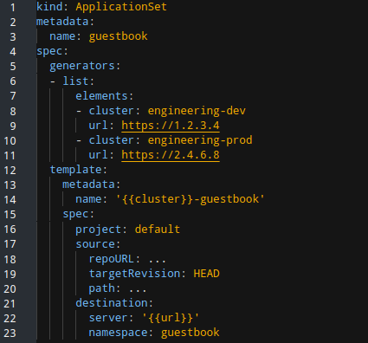
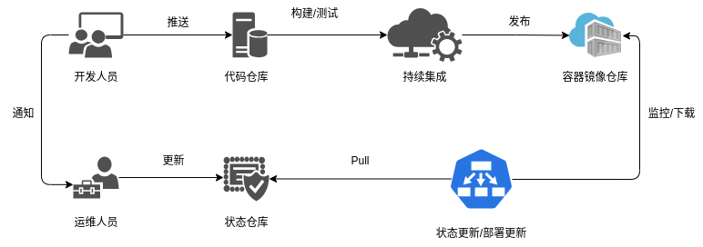
GitOps实现CI/CD策略
GitOps通过Git仓库自动化触发CI/CD流程，实现应用的持续交付。
appset
cluster
source
dest
执行过程
应用示例
Notes:
GIT仓库中定义了应用程序的目标状态，然后GitOPS负责确保实际部署状态与目标状态一致。这样一来，我们就能够实现整个持续交付的自动化，并确保每个环境的应用程序都能够按照我们在Git仓库中定义的期望状态运行。

Slide 14
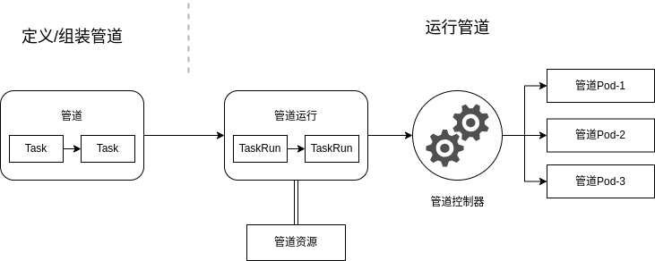
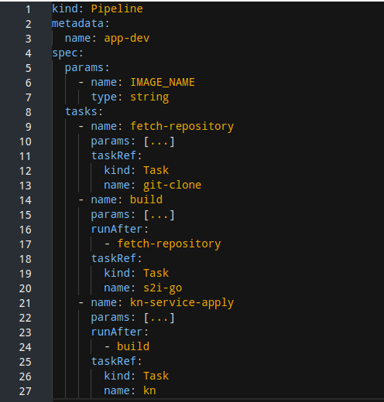
Pipeline实现CI/CD策略
Pipeline通过定义、组装和运行管道，实现持续集成和持续交付。
git
build
deploy
执行过程
应用示例
Notes:
通过Kubernetes原生的资源来定义组装和执行流水线。

Slide 15


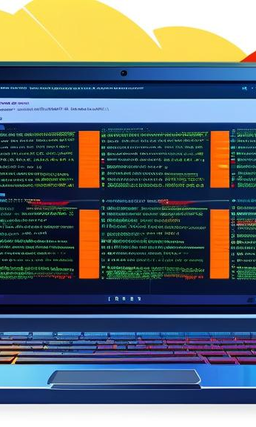




IaC与CI/CD整合方法
IaC的核心在于将基础设施的配置和管理自动化，通过编写代码来定义、管理和部署计算资源。这一理念有助于打破开发和运维团队之间的孤岛，实现更高效的协作与沟通，确保软件开发和运维的无缝衔接。
确立IAC价值理念
选择合适工具平台
选择合适的工具和平台是成功实施IaC的关键步骤。当前市场上有多种工具可用于基础设施代码的编写和管理，如Terraform、Ansible等。根据企业的具体需求和场景选择最适合的工具，能够提高实施效率和效果。
在IaC的基础上，实施持续集成（CI）和持续部署（CD）流程能够进一步加快软件交付速度。CI/CD流程确保每次代码变更后自动构建、测试和部署，减少了手动操作的错误率，提高了发布的效率和质量。
实施持续集成和持续部署流程
持续监控与合规性检查是通过自动化工具和流程，确保基础设施的配置符合最佳实践和组织的安全标准。其核心目标是保障基础设施的稳定性、安全性和合规性，降低潜在故障和安全隐患的发生。
持续监控与合规性检查
Notes:
IaC（基础设施即代码）是实现CI/CD流程中的重要工具，帮助我们通过代码管理基础设施，实现环境配置的标准化和一致性。IaC与CI/CD的整合可以通过以下几个步骤来实现：
确立IaC的价值理念：通过代码管理和自动化部署打破开发与运维的壁垒，实现高效协作。
选择合适的工具：如Terraform和Ansible等工具，通过适合的工具平台管理基础设施代码，提高效率。
实施持续集成和持续部署流程：确保每次代码变更都能自动构建、测试和部署。
持续监控和合规性检查：确保基础设施符合最佳实践和安全标准，降低风险。

Slide 16
05 CI/CD案例分析

Slide 17
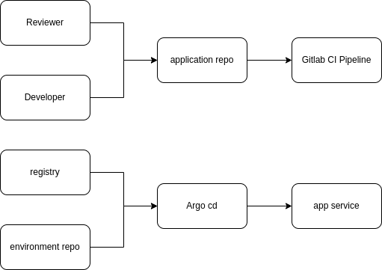
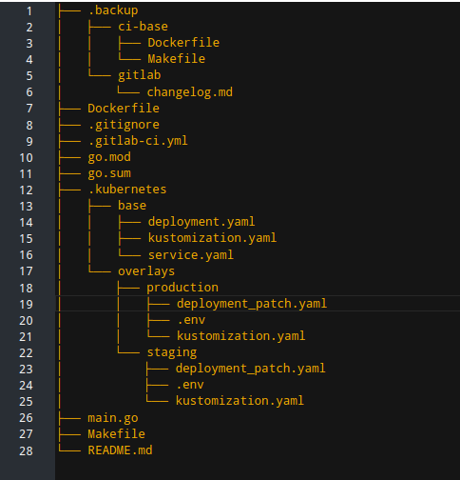
云原生应用开发CICD流程
云原生应用基于Gitlab CI、Kustomize、 Argo CD的开发实例
CI
流程图
项目结构
CD
App
Notes:
接下来和大家分享我的团队再选取工具后是如何实践的，首先与大家分享再关于云原生应用开发中的CICD流程，特别是基于Gitlab CI、Kustomize和Argo CD的实际开发案例。首先通过在Gitlab CI中定义我们的流水线，我们能够实现代码的快速集成和验证，确保每次变更都能够被高效地构建和测试。接下来，Kustomize是我们部署过程中的关键工具。我们可以在不修改原始YAML文件的情况下，根据不同的环境或需求进行配置的调整。这使得我们能够更方便地管理多个环境的部署，并且减少了配置文件的冗余。最后，我们在Argo CD中定义了应用程序的目标状态，然后Argo CD负责确保实际部署状态与目标状态一致。这样一来，我们就能够实现整个持续交付的自动化，并确保每个环境的应用程序都能够按照我们在Git仓库中定义的期望状态运行。这套CICD流程为我们提供了一个高度自动化、可控制和可扩展的开发环境。我们成功地将云原生应用的开发和部署过程整合到了一个协调一致的流程中，实现了快速、高效的交付。

Slide 18
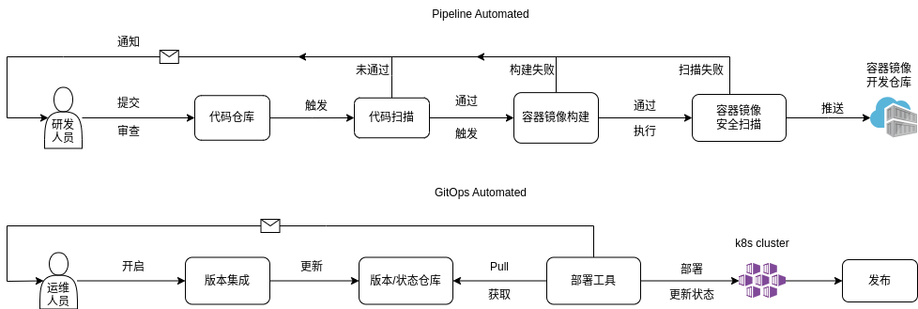
容器云平台开发CICD流程
通过自动化实现端到端的持续交付和基础设施即代码的管理
Notes:
流程始于开发人员向版本控制系统提交代码。这个步骤触发了整个自动化流程的开始。一旦代码提交，我们通过自动化的代码扫描工具对代码进行检查，以确保代码质量和安全性。通过我们的Pipeline，我们将应用程序代码打包成容器镜像。这个过程确保了我们的应用程序能够在不同的环境中一致地运行。在构建完成后，我们使用容器镜像安全扫描工具，对镜像进行安全性和CVE检查。来保障应用程序的安全性。容器镜像构建和安全扫描通过后，镜像被推送到我们的镜像仓库，以供后续的部署使用。在CD流程中，我们进行版本集成，确保新的变更能够平滑地与现有系统集成。这个过程有助于减少集成问题和冲突。ArgoCD通过监听Git仓库的变更，实现了对应用的自动化部署和更新。最终，我们通过整个CICD流程，成功地将新版本的应用程序发布到生产环境，实现了高效、可靠的软件交付。

Slide 19



常见问题与解决方案
高成本与潜在风险
不稳定代码影响
CI/CD自动化的实施可能涉及高昂的成本和潜在风险。企业应根据实际情况评估成本和收益，并逐步实施自动化以控制风险。同时，加强自动化脚本的维护和优化，确保其稳定性和可靠性。
在CI/CD流水线中，不稳定的代码是常见问题之一。解决方案包括确保代码库的稳定性，通过代码审查和充分测试来避免频繁的更改，从而提升自动化流水线的效率和可靠性。
不可靠测试系统
持续部署与持续交付混淆
不可靠的测试系统会影响CI/CD流水线的效率。为解决这一问题，企业应采用全面的测试策略，包括单元测试、集成测试和端到端测试，以提高测试覆盖率和有效性，确保产品的质量。
持续部署和持续交付(CD)经常被混淆。持续部署仅指自动化部署过程，而持续交付包括自动化测试、部署及反馈。企业需要明确两者的区别，并建立完善的持续交付流程，以确保软件质量。
Notes:
不稳定代码的影响：解决方法是确保代码库的稳定性，充分测试避免频繁的更改，以提升自动化流水线的效率。
高成本与潜在风险：企业应逐步实施自动化，并对脚本进行优化，降低成本和潜在的风险。
持续部署和持续交付混淆：持续部署指自动化部署过程，持续交付包括自动化测试和反馈机制。明确这两者的区别，并完善交付流程非常关键。
不可靠的测试系统：全面的测试策略如单元测试、集成测试和端到端测试，能够确保系统的可靠性和产品的质量。

Slide 20



实践经验总结
在云原生环境下，通过Kubernetes和容器镜像技术，实现代码开发、测试到生产环境部署的全流程自动化。GitOps和基础设施即代码（IaC）的应用，提高了软件交付的速度和质量。
持续集成与持续交付实践
自动化测试是确保CI/CD流水线成功的关键。通过自动化工具进行代码检测、单元测试、功能测试和性能测试，能够及时发现并修复问题，提高代码的稳定性和可靠性。
自动化测试策略应用
采用Docker和Kubernetes等工具，实现应用在不同环境（如开发、测试、预发布和生产环境）间的自动部署。通过蓝绿部署和金丝雀发布等策略，降低部署风险，提升发布效率。
多环境部署与管理
利用Prometheus和Grafana等监控工具，实时监控系统状态和性能指标。统一的日志管理平台如ELK Stack，帮助快速定位和分析问题，优化CI/CD流程的性能和维护。
监控与日志管理
对团队进行全面的CI/CD工具培训，提高其使用效率和效果。建立有效的用户反馈机制，收集和分析实践中的问题和改进建议，不断优化CI/CD流水线，提升开发效能。
用户培训与反馈机制
Notes:
在实施CI/CD自动化的过程中，我们的实践经验总结如下：
持续集成与持续交付的实践：在云原生环境下，利用Kubernetes和容器镜像技术实现代码开发、测试、到生产环境部署的全流程自动化。GitOps和基础设施即代码（IaC）提高了交付速度和产品质量。
自动化测试的关键性：自动化测试通过代码检测、单元测试、功能测试和性能测试等手段，能够快速发现问题并及时修复，提升代码的稳定性。
多环境部署与管理：使用Docker和Kubernetes实现应用在不同环境的自动部署，并利用蓝绿部署和金丝雀发布等策略降低风险。
监控和日志管理：通过Prometheus、Grafana等工具实时监控系统性能，优化CI/CD流程的稳定性。
团队培训和反馈机制：通过有效的反馈机制和工具培训，不断优化CI/CD流程，提升团队的生产力。

Slide 21
06 未来趋势和改进优化

Slide 22
CI/CD技术发展趋势
智能控制技术
人工智能融合
智能控制在自动化与智能化方向中扮演重要角色，通过智能感知、大数据分析与建模，实现对复杂系统的高效管理和优化。其应用包括工业自动化、智能家居和无人驾驶等领域，显著提升系统性能和用户体验。
人工智能的引入使得自动化系统具备更高级的决策和学习能力。结合机器学习算法，自动化系统不仅能够执行预设任务，还能在处理复杂问题时提供创造性解决方案，如在客户服务中的应用，提升了整体智能化水平。
自动化设备创新
数字化与信息化转型
数字化转型是现代自动化发展的重要趋势，通过将物理过程转换为数字信号进行处理，提高操作精度和效率。这一过程涉及计算机信息处理技术，如物联网、区块链等，广泛应用于制造业、物流和医疗等行业。
自动化设备创新是推动自动化行业发展的关键因素，通过集成先进的控制系统和智能化模块，新型自动化设备不仅提高了生产效率，还降低了人力成本和维护难度。创新的设备如工业机器人、无人机等，已在多个领域得到广泛应用。
Notes:
展望未来，CI/CD将更多地与智能控制技术和人工智能结合。通过智能感知与大数据分析，系统将实现更高效的决策和管理能力。数字化转型也是未来的重要趋势，各行业将逐步将物理过程数字化，以提高操作的精准性与效率。此外，自动化设备的不断创新，也将推动自动化的快速发展。

Slide 23



持续改进与优化策略
持续集成与持续交付
持续集成（CI）和持续交付（CD）是实现自动化的关键环节。CI/CD确保每次代码变更后自动构建、测试和部署，从而减少手动干预，提高软件质量和发布效率。
01
监控与日志管理
02
通过监控工具和日志管理系统，实时跟踪流水线的运行状态和错误日志。利用这些数据进行问题诊断和性能优化，确保CI/CD系统的可靠性和稳定性。
用户反馈机制
03
建立有效的用户反馈机制，收集最终用户的使用体验和问题报告。根据反馈不断优化和调整CI/CD流程，以满足客户需求，提升客户满意度。
Notes:
总的来说，云原生应用的CICD实践是一个全方位的、持续不断的过程。通过自动化、监控、反馈和安全性的综合考虑，我们能够更好地应对市场变化、提高团队效率，为用户提供更优质的产品和服务。

